Slide 1
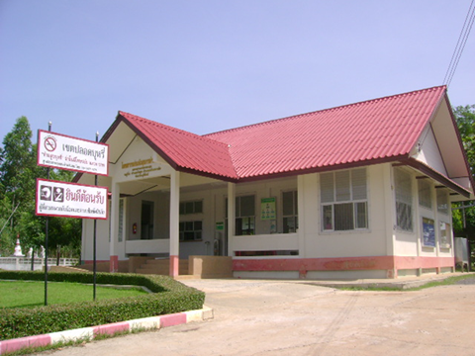
ทีมเยี่ยมเสริมพลัง และประเมินการพัฒนาระบบสุขภาพอำเภอ คุณภาพเครือข่ายบริการปฐมภูมิและ รพ.สต.ติดดาว จ.บุรีรัมย์
โรงพยาบาลส่งเสริมสุขภาพตำบลจันดุม
ยินดีต้อนรับ
ด้วยความยินดียิ่ง

Slide 2
โรงพยาบาลส่งเสริมสุขภาพตำบลจันดุม ตั้งอยู่ในเขตพื้นที่ หมู่ 2 บ้านจันดุม ตำบลจันดุม อำเภอพลับพลาชัย จังหวัดบุรีรัมย์ เริ่มก่อสร้างเมื่อ พ.ศ. 2511 มีเนื้อที่ 2 ไร่ 55 ตารางวา ตั้งอยู่ทางทิศเหนืออำเภอพลับพลาชัยห่างจากอำเภอพลับพลาชัย 7 กิโลเมตร และห่างจากจังหวัดบุรีรัมย์ 51 กิโลเมตร

Slide 3
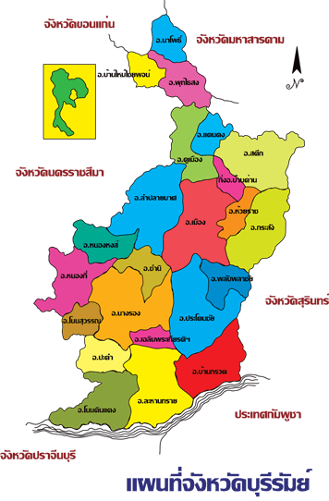
แผนที่จังหวัดบุรีรัมย์

Slide 4
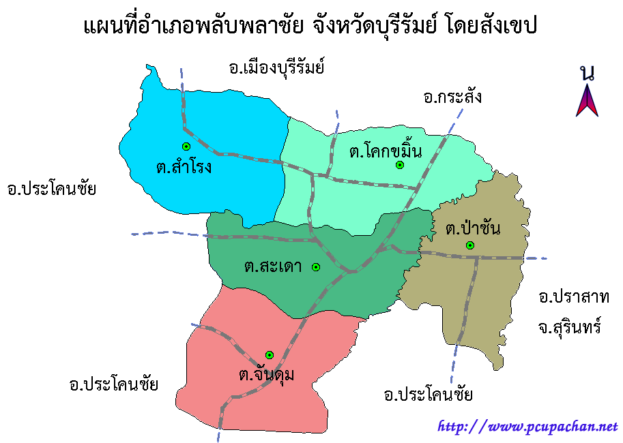
การปกครอง
5ตำบล67หมู่บ้าน
1.เทศบาลพลับพลาชัย 8 หมู่บ้าน
2. เทศบาลจันดุม 18 หมู่บ้าน
3.อบต.สะเดา 5 หมู่บ้าน
4.อบต.โคกขมิ้น 15 หมู่บ้าน
5.อบต.ป่าชัน 10 หมู่บ้าน
6.อบต.สำโรง 11 หมู่บ้าน
ประชากร 46,798 คน
ชาย 21,946 คน หญิง 21,702 คน
มีพื้นที่ 306.67 ตารางกิโลเมตร

Slide 5
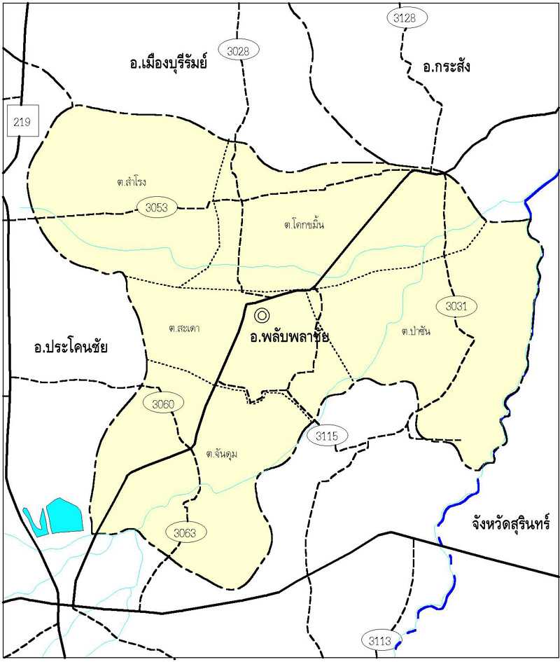
รพ.สต. สำโรง
รพ.สต. ตาพระ
รพ.สต.โคกขมิ้น
รพ.สต.ป่าชัน
รพ.พลับพลาชัย
รพ.สต.จันดุม
รพ.สต.โคกเจริญ

Slide 6
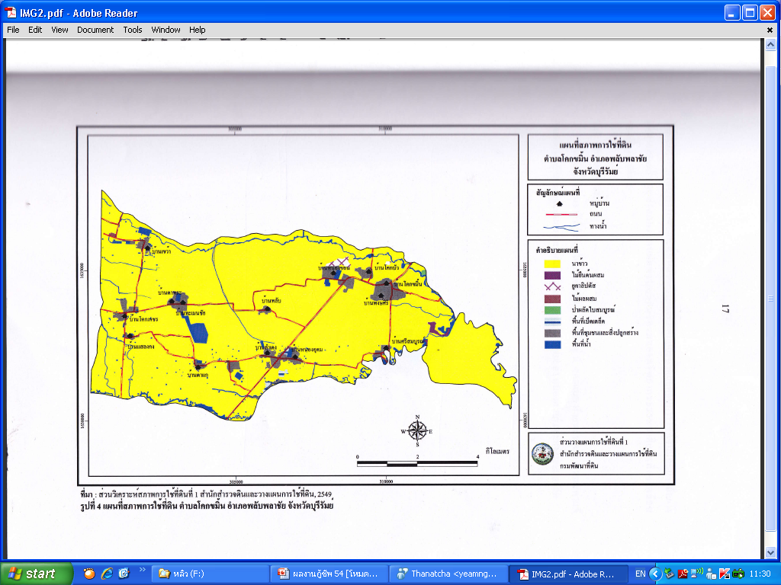



หมู่บ้านในการปกครองของตำบลจันดุม มีทั้งหมด 18 หมู่บ้าน
มีอาณาเขตดังนี้
ทิศเหนือ ติดต่อ ตำบลสะเดา อำเภอพลับพลาชัย จังหวัดบุรีรัมย์
ทิศตะวันออก ติดต่อตำบลโคกมะขาม อำเภอประโคนชัย จังหวัดบุรีรัมย์
ทิศใต้ ติดต่อ ตำบลไพศาล อำเภอประโคนชัย จังหวัดบุรีรัมย์
ทิศตะวันตก ติดต่อ ตำบลบ้านไทร อำเภอประโคนชัยชัย จังหวัดบุรีรัมย์

Slide 7
วิสัยทัศน์ (VISION)
พัฒนามาตรฐานบริการ
ตามหลักปรัชญาเศรษฐกิจพอเพียง
เพื่อการมีสุขภาพดีของปวงประชา

Slide 8
พันธกิจ (MISSION)
1.บริการตรวจรักษาพยาบาล
2.บริการส่งเสริมสุขภาพ
3.บริการควบคุม ป้องกันโรคและภัยสุขภาพ
4.บริการฟื้นฟูสุขภาพผู้ป่วย
5.จัดบริการด้านสุขภาพที่ตอบสนองความต้องการของประชาชน
6. สร้างหลักประกันสุขภาพ ตาม พรบ.สุขภาพแห่งชาติ ปี 2544
7. ดำเนินงานตาม พรบ.การสาธารณสุขปี 2535
8. ปฏิบัติตามระเบียบการบริหารราชการแผ่นดิน
9. การจัดการบริการตามมาตรฐานวิชาชีพ

Slide 9
ชื่อเครือข่ายต้นสังกัด : เครือข่ายบริการปฐมภูมิโรงพยาบาลพลับพลาชัย
ลักษณะบริการ : โรงพยาบาลชุมชนจำนวน30 เตียง
ชื่อผู้บริหาร : นพ.โสมนัส โกยสวัสดิ์
ตำแหน่ง นายแพทย์ชำนาญการพิเศษ
โทรศัพท์ : 044-608034
โทรสาร : 044-608126
สังกัดสำนักงานสาธารณสุขอำเภอพลับพลาชัย
ชื่อผู้บริหาร : นายประหยัด นงประโคน
ตำแหน่ง สาธารณสุขอำเภอพลับพลาชัย
โทรศัพท์ : 085-0238142
โทรสาร :044-608070

Slide 10
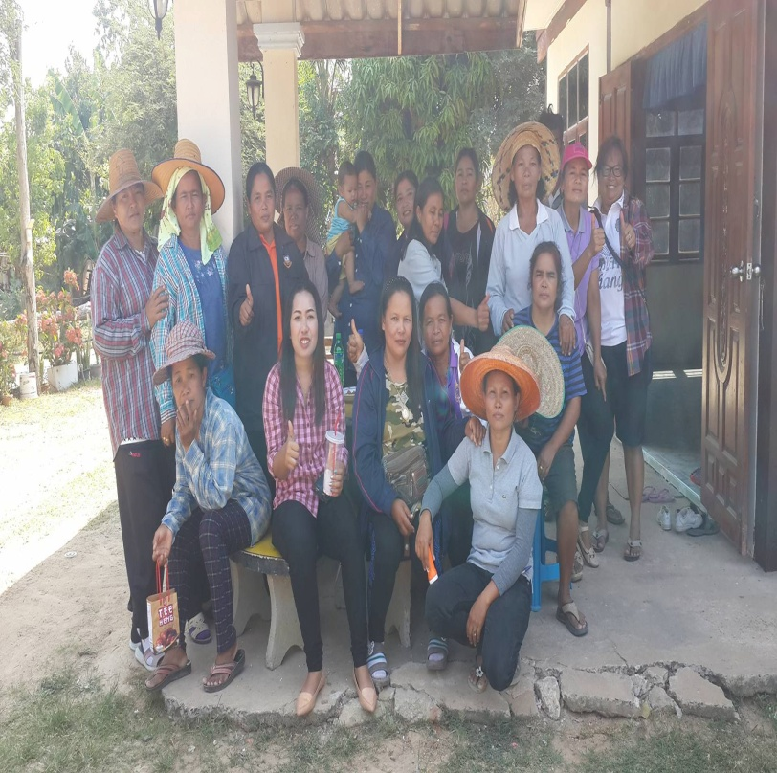

ค่านิยมองค์กร
รับผิดชอบต่อหน้าที่
ทำในสิ่งที่เหมาะสมและถูกต้อง
มุ่งเน้นประชาชนเป็นศูนย์กลาง

Slide 11

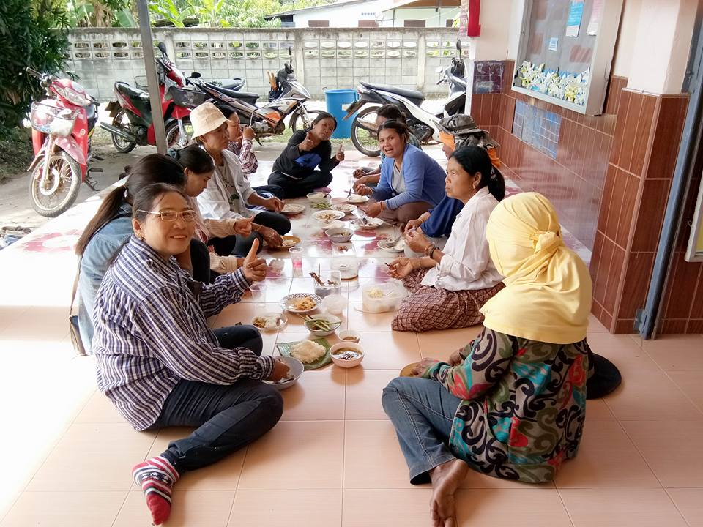
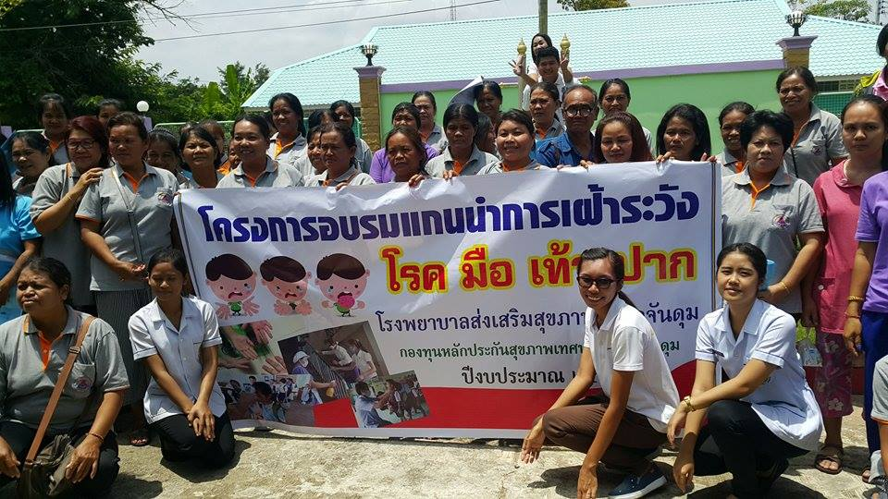
วัฒนธรรมองค์กร

Slide 12
การทำงานเชื่อมโยงเครือข่าย 4 ทิศ
อสม./ชมรมฯ
ผู้นำชุมชน
รพ.สต.
และ PCU
อื่นๆ
อปท.
สสจ.
สปสช.
ฯลฯ
รพ.สต.
รพ.แม่ข่าย

Slide 13
นายอนุสรณ์ แก้วกังวาล
ผู้ว่าราชการจังหวัดบุรีรัมย์
ผังโครงสร้างองค์กร
นายวิทิต สฤษฎีชัยกุล
นายแพทย์สาธารณสุขจังหวัดบุรีรัมย์
ร.ต.เสถียร สาระสิทธิ์
นายอำเภอพลับพลาชัย
นายประหยัด นงประโคน
สาธารณสุขอำเภอพลับพลาชัย
นายโสมนัส โกยสวัสดิ์
ผอ.โรงพยาบาลพลับพลาชัย
นายสุรเกียรติ คงประโคน
ผอ.รพ.สต.จันดุม
นางภานุมาส เทพรักษ์
พยาบาลวิชาชีพปฏิบัติการ
น.ส.ชญานิศ บูรณ์เจริญ
เจ้าพนักงานสาธารณสุข
น.ส.อรพรรณ สายแก้ว
นักวิชาการสาธารณสุข
น.ส.สุกัญญา จำนงค์ประโคน
จพ.ทันตสาธารณสุข
นางบัวรื่น ธนูศิลป์
พนักงานผู้ช่วยเหลือคนไข้
นางบุญไข่ หงษ์แก้ว
พนักงานช่วยเหลือคนไข้
นายเปลือ มองศิริ
คนทำความสะอาด

Slide 14
ข้อมูลทั่วไป
โรงพยาบาลส่งเสริมสุขภาพตำบลบ้านจันดุม

Slide 15
ที่ตั้ง
รพ.สต.จันดุม
หมู่ 2 บ้านจันดุม
ตำบลจันดุม
เป็นพื้นที่ราบลุ่ม
ระยะห่างจากอำเภอพลับพลาชัย 7 กิโลเมตร
ระยะห่างจากจังหวัดบุรีรัมย์
51 กิโลเมตร

Slide 16
ข้อมูลสถานที่ราชการในพื้นที่ความรับผิดชอบ
เทศบาล
1 แห่ง
โรงเรียน
5 แห่ง
ศูนย์เด็ก
5 แห่ง
รพ.สต.
1 แห่ง

Slide 17
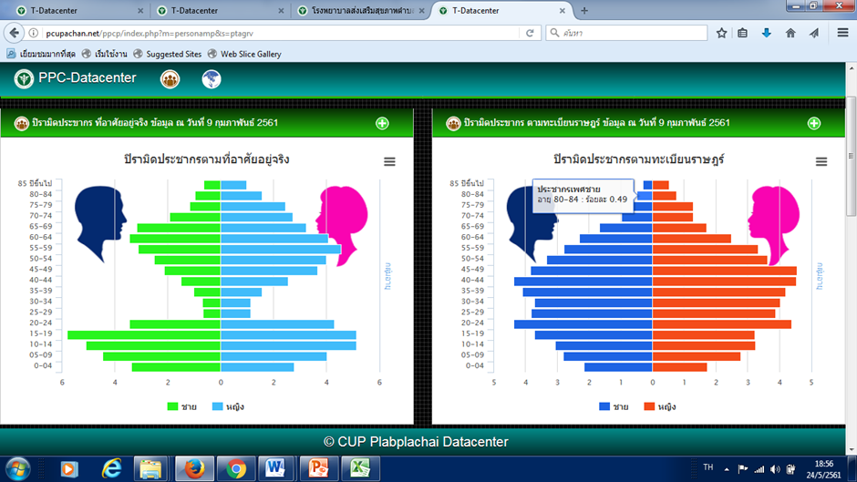
แผนภูมิที่ 1 แสดงปิระมิดประชากร รพ.สต.บ้านจันดุมตามกลุ่มอายุ
ที่มา : ฐานข้อมูล HOS -xp PCU วันที่ 9 กุมภาพันธ์ 2561

Slide 18
อาชีพ

Slide 19
ภาษาสื่อสาร
ภาษาไทยเป็นภาษากลางในการติดต่อราชการ
ส่วนใหญ่ภาษาเขมร 8 หมู่บ้าน ลาว 4 หมู่บ้าน
เขมร ร้อยละ 66
ลาว ร้อยละ 33.3

Slide 20
หมู่บ้านและประชากร
หมู่บ้าน
12หมู่บ้าน
หลังคาเรือน
2193
หลังคาเรือน
ประชากร
8648 คน

Slide 21
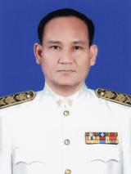
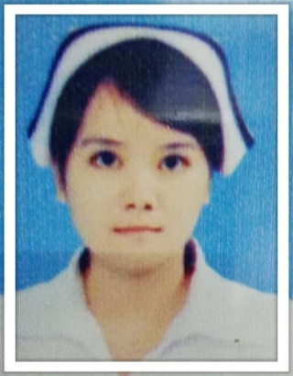
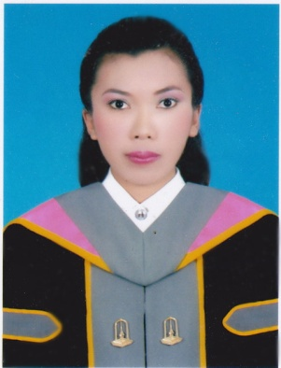
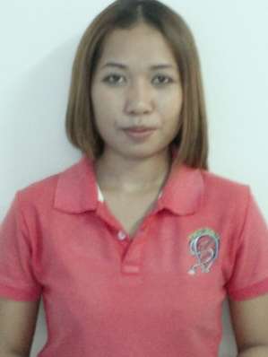
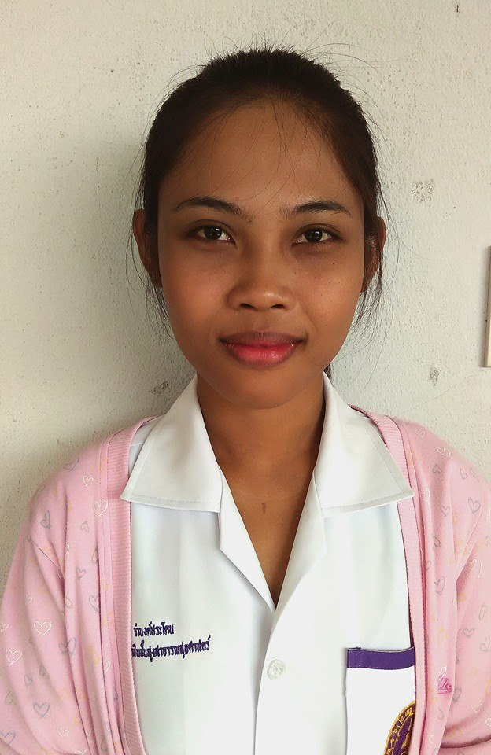
ข้อมูลบุคลากร
นายสุรเกียรติ คงประโคน
ผอ.รพ.สต.
นางภานุมาส เทพรักษ์
พยาบาลวิชาชีพ
น.ส.ชญานิศ บูรณ์เจริญ
จพ.สาธารณสุข
น.ส.อรพรรณ สายแก้ว
นักวิชาการสาธารณสุข
น.ส.สุกัญญา จำนงค์ประโคน
จพ.ทันตสาธารณสุข

Slide 22
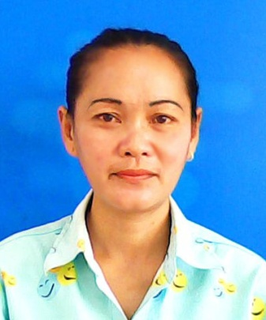
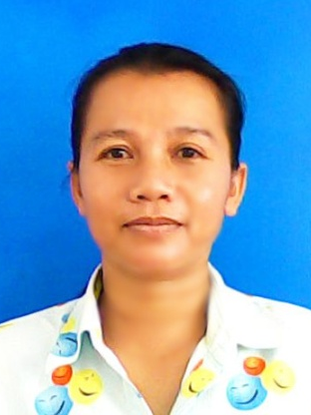
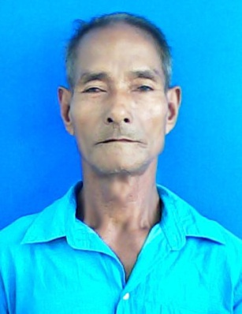
ข้อมูลบุคลากร
นางบัวรื่น ธนูศิลป์
ผู้ช่วยเหลือคนไข้
นางบุญไข่ หงษ์แก้ว
ผู้ช่วยแพทย์แผนไทย
นายเปลือ มองศิริ
พนักงานทำความสะอาด

Slide 23
การแบ่งหน้าที่รับผิดชอบของเจ้าหน้าที่ ประจำโรงพยาบาลส่งเสริมสุขภาพตำบลบ้านจันดุม
นายสุรเกียรติ คงประโคน
-งานบริหารทั่วไป
-งานทรัพยากรบุคคล
-งานพัฒนาบุคลากร
-กลุ่มงานพัฒนาคุณภาพและรูปแบบบริการ
-กลุ่มงานนิติการ
-ประสานงานกับหน่วยบริการอื่นๆ
หมู่บ้านที่รับผิดชอบ หมู่ที่ 1 ,18
นายสุรเกียรติ คงประโคน
นักวิชาการสาธารณสุขชำนาญการ
ผู้อำนวยการโรงพยาบาลส่งเสริมสุขภาพตำบล

Slide 24
การแบ่งหน้าที่รับผิดชอบของเจ้าหน้าที่ ประจำโรงพยาบาลส่งเสริมสุขภาพตำบลบ้านจันดุม
นางสาวภานุมาส เทพรักษ์
-กลุ่มงานควบคุมโรคไม่ติดต่อ
- รักษาพยาบาล
-งานอื่นๆที่ได้รับมอบหมาย
หมู่บ้านที่รับผิดชอบ หมู่ที่ 6,10
นางสาวภานุมาส เทพรักษ์
พยาบาลวิชาชีพปฏิบัติการ

Slide 25
การแบ่งหน้าที่รับผิดชอบของเจ้าหน้าที่ ประจำโรงพยาบาลส่งเสริมสุขภาพตำบลบ้านจันดุม
น.ส.ชญานิศ บูรณ์เจริญ
-กลุ่มงานส่งเสริมสุขภาพ
-งานบริหารยาและเวชภัณฑ์
-งานอื่นๆที่ได้รับมอบหมาย
หมู่บ้านที่รับผิดชอบ หมู่ที่ 2 ,3,14
น.ส.ชญานิศ บูรณ์เจริญ
จพ.สาธารณสุขปฏิบัติงาน

Slide 26
การแบ่งหน้าที่รับผิดชอบของเจ้าหน้าที่ ประจำโรงพยาบาลส่งเสริมสุขภาพตำบลบ้านจันดุม
น.ส.อรพรรณ สายแก้ว
-งานควบคุมโรคติดต่อทั่วไป
-กลุ่มงานพัฒนาคุณภาพและรูปแบบบริการ
- กลุ่มงานอนามัยสิ่งแวดล้อมและอาชีวอนามัย
-กลุ่มงานคุ้มครองผู้บริโภค
-งานอื่นๆที่ได้รับมอบหมาย
หมู่บ้านที่รับผิดชอบ หมู่ที่5,7
น.ส.อรพรรณ สายแก้ว
นักวิชาการสาธารณสุข

Slide 27
การแบ่งหน้าที่รับผิดชอบของเจ้าหน้าที่ ประจำโรงพยาบาลส่งเสริมสุขภาพตำบลบ้านจันดุม
น.ส.สุกัญญา จำนงค์ประโคน
-กลุ่มงานทันตะสาธารณและสื่อสารฯ
-กลุ่มงานประกัน
-งานอื่นๆที่ได้รับมอบหมาย
หมู่บ้านที่รับผิดชอบ หมู่ที่ 9 ,16
น.ส.สุกัญญา จำนงค์ประโคน
จพ.ทันตสาธารณสุข

Slide 28
ข้อมูลทรัพยากรด้านสาธารณสุข
ที่ | ชื่อ สกุล | ตำแหน่ง | ข้าราช การ | ลูกจ้าง | สัดส่วนต่อจำนวนประชากร
1 | นายสุรเกียรติ คงประโคน | นักวิชาการสาธารณสุขชำนาญการ | / |  | 1:2,949
2 | นางภานุมาส เทพรักษ์ | พยาบาลวิชาชีพปฏิบัติการ | / |  | 1:5,898
3 | นางสาวชญานิศ บูรณ์เจริญ | เจ้าพนักงานสาธารณสุขปฏิบัติงาน | / |  | 1:2,949
4 | นางสาวอรพรรณ สายแก้ว | นักวิชาการสาธารณสุข |  | / | 1:2,949
5 | นางสาวสุกัญญา จำนงค์ประโคน | เจ้าพนักงานทันตสาธารณสุข |  | / | 11,842

Slide 29
ข้อมูลทรัพยากรด้านสาธารณสุข (ต่อ)
ที่ | ชื่อ สกุล | ตำแหน่ง | ข้าราช การ | ลูกจ้าง | สัดส่วนต่อจำนวนประชากร
6 | นางบัวรื่น ธนูศิลป์ | พนักงานผู้ช่วยเหลือคนไข้ |  | /
7 | นางบุญไข่ หงษ์แก้ว | ผู้ช่วยแพทย์แผนไทย |  | /
8 | นายเปลือ มองศิริ | พนักงานทำความสะอาด |  | /

Slide 30

ข้อมูลสถานะสุขภาพ
โรงพยาบาลส่งเสริมสุขภาพตำบลบ้านจันดุม

Slide 31
สาเหตุการป่วย

Slide 32
ข้อมูลกลุ่มเป้าหมาย
ข้อมูล | จำนวน(คน)
หญิงตั้งครรภ์ | 47
หญิงหลังคลอด | 14
เด็ก 0-1 ปี | 116
เด็ก 0-5 ปี | 431
เด็ก 1-6 ปี | 531
กลุ่ม 15 ปี ขึ้นไป | 3145
กลุ่ม 35 ปี ขึ้นไป | 2433
กลุ่ม 60 ปี ขึ้นไป | 936

Slide 33
ข้อมูลผู้ป่วยโรคเรื้อรัง
ข้อมูล | จำนวน(คน)
เบาหวาน | 62
ความดันโลหิตสูง | 170
เบาหวาน + ความดันโลหิตสูง | 80
ผู้พิการ | 204
ผู้พิการทั่วไป | 189
ผู้พิการต้องดูแลพิเศษ | 3
จิตเวช | 12

Slide 34
งานทันตสาธารณสุข
1.งานส่งเสริมป้องกันตามกลุ่มเป้าหมาย
2.งานบริการทันตกรรม
-ด้านทันตกรรมป้องกัน ได้แก่ การเคลือบฟลูออไรด์วานิช การเคลือบหลุมร่องฟัน การขูดหินน้ำลาย
-ด้านทันตกรรมบำบัด ได้แก่ ตรวจวินิจฉัยแยกโรคในช่องปาก ถอนฟันที่ง่าย การอุดฟันที่ไม่ซับซ้อน
-เป็นธุระการจัดส่งผู้ป่วย
3.งานบริการสาธารณสุขเชิงรุกและบูรณาการตามกลุ่มวัย

Slide 35
อัตราการมารับบริการทางทันตกรรม

Slide 36
ของขวัญผู้สูงอายุ ปี 2560
เป้าหมายที่ได้รับจัดสรร จำนวน 200 คน
การบริการ | จำนวน(คน) | ผลงาน(คน)
ตรวจคัดกรองผู้สูงอายุ | 225 | 225
ตรวจคัดกรองตาต้อกระจก | 225 | 225
ตรวจสุขภาพช่องปาก | 225 | 225
วัคซีน คอตีบ บาดทะยัก | 852 | 776
ดูแลผู้ป่วยระยะสุดท้าย | - | -
มีหมอประจำครอบครัว | 5

Slide 37
การส่งเสริมสุขภาพและป้องกันโรค
ข้อมูล | เป้าหมาย | ผลงาน
EPI อายุ 0-1 ปี | 45 | 45
อายุ 2-3 ปี | 63 | 63
อายุ 3-4 ปี | 55 | 55
อายุ 5-6 ปี | 81 | 81
Pap smear | 796 | - (คัดกรองเดือนเมษายน)
คัดกรองโรคเรื้อรัง | 2433 | - (คัดกรองวันที่3-20กพ)
หมายเหตุ : ข้อมูลเดือนตุลาคม2560-เดือนพฤษภาคม 2561

Slide 38
การเยี่ยมบ้าน
ข้อมูล | เป้าหมาย | ผลงาน | ร้อยละ
มะเร็งเต้านม | 1 | 1 | 100
เอดส์ | 26 | 26 | 100
จิตเวช | 12 | 12 | 100
วัณโรค | 0 | 0 | 0
ผู้พิการ | 204 | 204 | 100
ผู้สูงอายุ | 936 | 936 | 100
โรคเรื้อรัง | 312 | 312 | 100

Slide 39
ระบบการจัดบริการในโรงพยาบาลส่งเสริมสุขภาพตำบลบ้านจันดุม
ระบบการให้บริการ
2.ดูแลแบบองค์รวม
3.ระบบบริการเชิงรุก
4.การสร้างกระบวนการเรียนรู้ร่วมกับองค์กรในชุมชน
1.เชิงรับ

Slide 40
ระบบการจัดบริการในโรงพยาบาลส่งเสริมสุขภาพตำบลบ้านจันดุม
วัน | กิจกรรม
 | ภาคเช้า เวลา08.30-12.00 น. | ภาคบ่าย เวลา13.00-16.30น.
จันทร์ | ตรวจรักษาโรคทั่วไป | เยี่ยมบ้าน
อังคาร | ตรวจรักษาโรคทั่วไป | เยี่ยมบ้าน
พุธ | ตรวจรักษาโรคทั่วไป และอนามัยมารดา (ฝากครรภ์) | เยี่ยมบ้าน
พฤหัสบดี | ตรวจรักษาโรคทั่วไป และวางแผนครอบครัว | เยี่ยมบ้าน
ศุกร์ | ตรวจรักษาโรคทั่วไป | เยี่ยมบ้าน
เสาร์ – อาทิตย์ | ตรวจรักษาโรคทั่วไป | ตรวจรักษาโรคทั่วไป
วันหยุดราชการ | ตรวจรักษาโรคทั่วไป | ตรวจรักษาโรคทั่วไป
 | ให้บริการสร้างเสริมภูมิคุ้มกันโรค ทุกวันอังคารสัปดาห์ที่สามของเดือน
1.ระบบบริการเชิงรับ

Slide 41


Slide 42
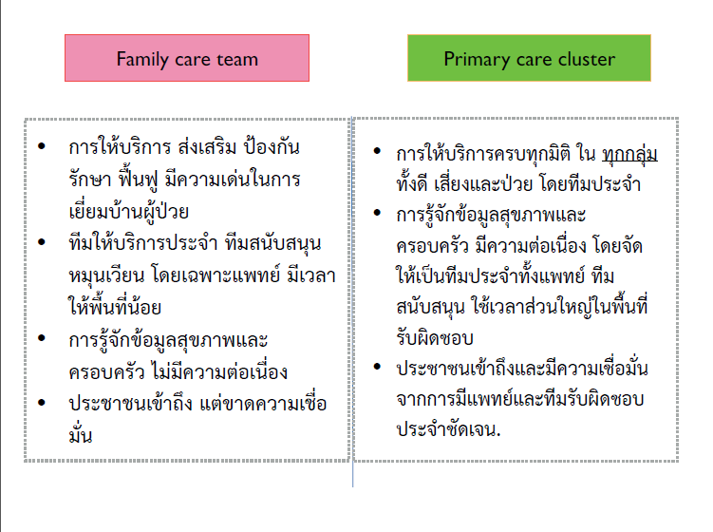
ทีมสหวิชาชีพ ทำงานเต็มเวลา ดูแล “คน” ดูแลความเจ็บป่วย(Illness)
มากกว่า ดูแลเฉพาะโรค(Disease) จัดระบบข้อมูล ทำงานร่วมกับชุมชนอย่างต่อเนื่อง
มีทีมหมอครอบครัวประจำทุกครอบครับ(มี FM เป็นหัวหน้าทีม)

Slide 43
วิเคราะห์องค์กร
จุดแข็ง 1. บุคลากรมีศักยภาพตามวิชาชีพ 2. มีความเป็นอิสระในการตัดสินใจ 3. ใช้หลักธรรมาภิบาลในการปฏิบัติงาน 4. มีภาคีเครือข่ายทำงานในพื้นที่ | จุดอ่อน 1. อำนาจการใช้จ่ายเงิน ไม่คล่องตัว 2. ไม่มีอำนาจในการจัดซื้อจัดจ้าง 3. ขั้นตอนการทำงานมีหลายขั้นตอน 4. งบประมาณในการบริหารจัดการไม่เพียงพอ 5. การเบิกจ่ายวัสดุไม่เพียงพอต่อการบริการ
โอกาส 1. นโยบาย รพ.สต.ติดดาว 2. มีเทคโนโลยีที่ทันสมัย 3. ประชาชนได้รับการบริการที่เท่าเทียมและครอบคลุมมากขึ้น 4. มี ศพ.อส. อยู่ในพื้นที่ 5. ประชาชนรู้สิทธิ์ของตนเองมากขึ้น | ภัยคุกคาม 1. ขาดความต่อเนื่องของนโยบาย 2. การบริหารงบประมาณไม่คล่องตัว 3. การเมืองมีการเลือกตั้งหลายระดับบ่อยครั้งทำให้ประชาชนขัดแย้งทางความคิดบ่อย 4.ขาดผู้เชี่ยวชาญดูแลระบบเครือข่ายเทคโนโลยี 5.ประชาชนขาดการมีส่วนร่วมในการดูแลสุขภาพตนเอง 6. ปัญหาความยากจนในท้องถิ่น
S
W
O
T

Slide 44

รพ.สต.ติดดาว
การพัฒนา
ทีมประเมิน
รพ.สต
จัดระดับคุณภาพ
ด้วย “ดาว”
เกณฑ์คุณภาพ
5 ดาว
เกณฑ์คะแนน
การประเมิน

Slide 45
หมวด 1 การนำองค์กรและการจัดการดี
1.1 ภาวะผู้นำ การนำ ธรรมาภิบาล
1.2 แผนกลยุทธ์ด้านสุขภาพ
1.3 ระบบงาน/กระบวนการที่สำคัญ
30%
- การจัดการการเงินและบัญชี
- การจัดการอาคาร สถานที่ สภาพแวดล้อม
- การจัดระบบบริการสนับสนุน
รพ.สต.ติดดาว
(5 ดาว 5 ดี)
หมวด 2 การให้ความสำคัญกับประชากรเป้าหมาย ชุมชนและผู้มีส่วนได้ส่วนเสีย
2.1 การได้มาซึ่งปัญหาของชุมชน (ODOP/OTOP) ประชากรกลุ่มเป้าหมาย ฐานข้อมูลผู้รับบริการ
2.2 ประสานงานภายในเครือข่าย
2.3 ประสานงานภายนอก และภาคีเครือข่าย
2.4 ภาคีเครือข่ายสุขภาพมีส่วนร่วมในการจัดการสุขภาพ
2.5 ความสัมพันธ์ความพึงพอใจ ของประชากรกลุ่มเป้าหมายชุมชน ผู้มีส่วนได้ส่วนเสีย และการจัดการข้อร้องเรียน
10%
ส่วนที่ 1 บริหารดี
ส่วนที่ 2 ประสานงานดี ภาคีมีส่วนร่วม
หมวด 3 การมุ่งเน้นทรัพยากรบุคคล
3.1 มีการจัดการอัตรากำลังด้านสุขภาพ
3.2 มีการสร้างความผาสุกและความพึงพอใจแก่บุคลากร
3.3 มีระบบพัฒนาการเรียนรู้ของบุคลากรและการประเมินผลการการปฏิบัติงาน
3.4 มีการเสริมพลังประชาชนและครอบครัวให้มีศักยภาพในการดูแลสุขภาพตนเอง (self care)
10%
ส่วนที่ 3 บุคลากรดี
หมวด 4 การจัดระบบบริการครอบคลุมประเภทและประชากรทุกกลุ่มวัย
4.1 จัดบริการตามสภาพปัญหาชุมชน ODOP /OTOP
4.2 การบริการในสถานบริการ
4.3 การบริการในชุมชน
ส่วนที่ 4 บริการดี
30%
ส่วนที่ 5 ประชาชนมีสุขภาพดี
หมวด 5 ผลลัพธ์
5.1 บทบาทของบุคคลและครอบครัวในการดูแลตนเอง (Self Care)
5.2 ผลลัพธ์ตามตัวชี้วัด (KPI)
5.3 นวัตกรรม งานวิจัย การจัดการองค์ความรู้
20%

Slide 46
โรงพยาบาลส่งเสริมสุขภาพตำบลบ้านจันดุม
หมวดที่1.บริหารดี : การนำองค์กร และการจัดการดี

Slide 47
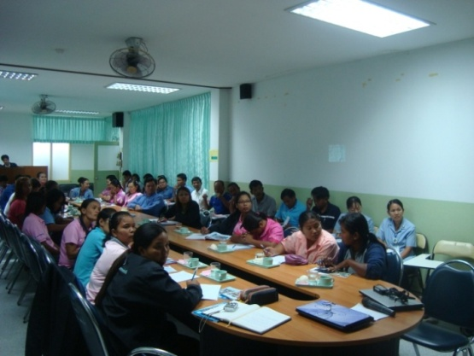
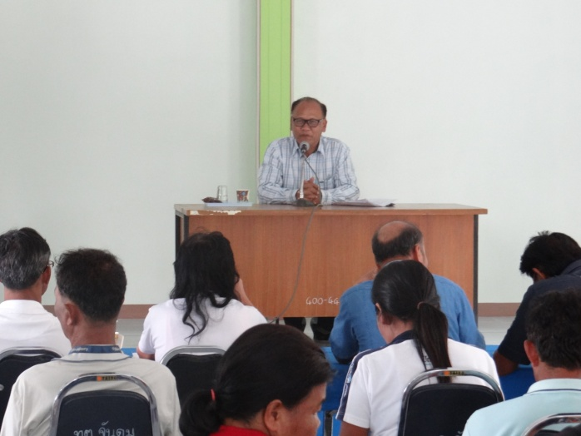
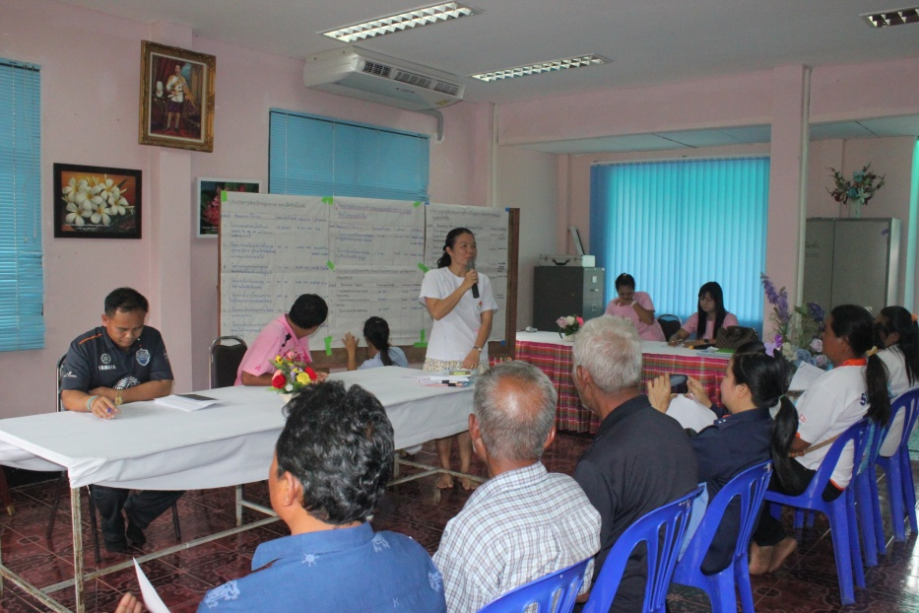
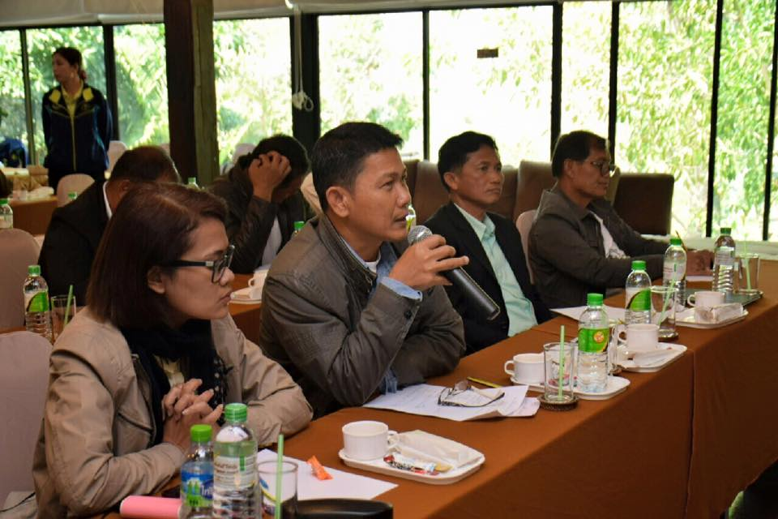
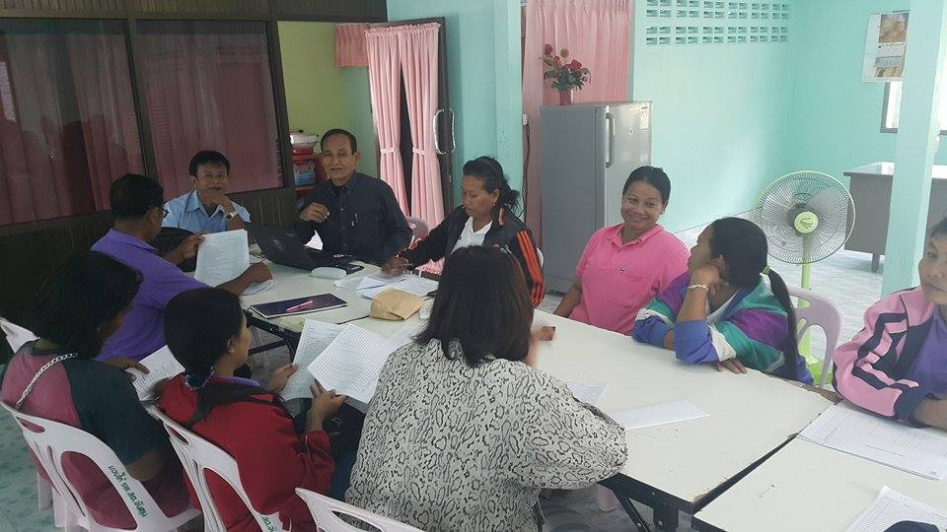
การนำองค์กร และการจัดการดี
ภาวะผู้นำ การนำ ธรรมาภิบาล
มีการทำงานร่วมกันของคณะกรรมการสุขภาพอำเภอ (DHS)และคณะกรรมการสุขภาพตำบล
คณะกรรมการสุขภาพอำเภอ | คณะกรรมการสุขภาพตำบล

Slide 48
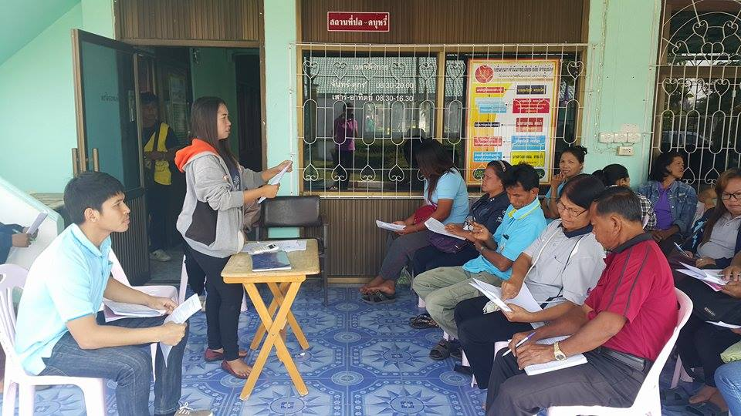
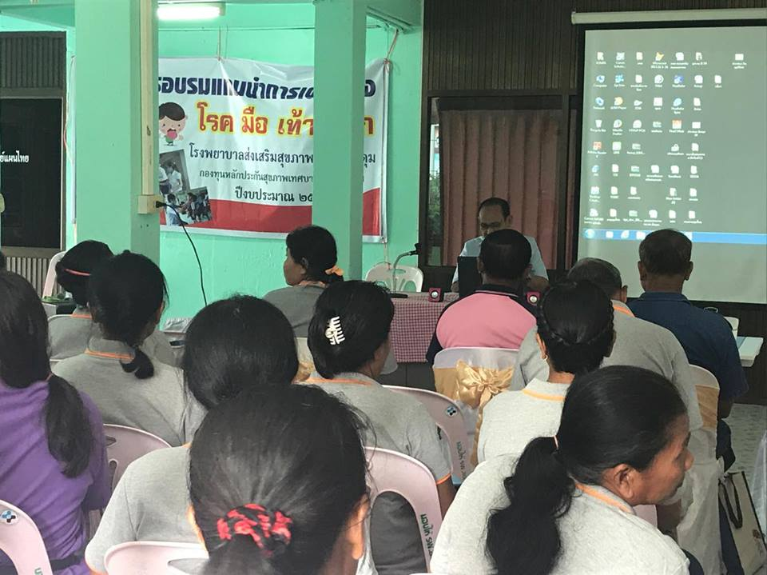
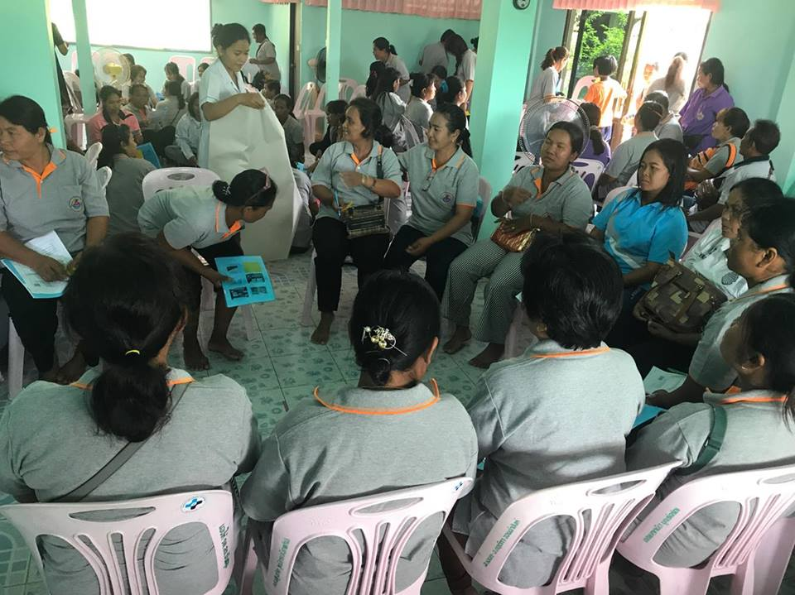
หมวดที่ 1 การนำองค์กร และการจัดการดี
แผนกลยุทธ์ด้านสุขภาพ
การจัดทำยุทธ์ศาสตร์และกลยุทธ์ เพื่อนำไปจัดทำแผนปฏิบัติการ
แผนสุขภาพระดับอำเภอ | แผนสุขภาพระดับตำบล

Slide 49
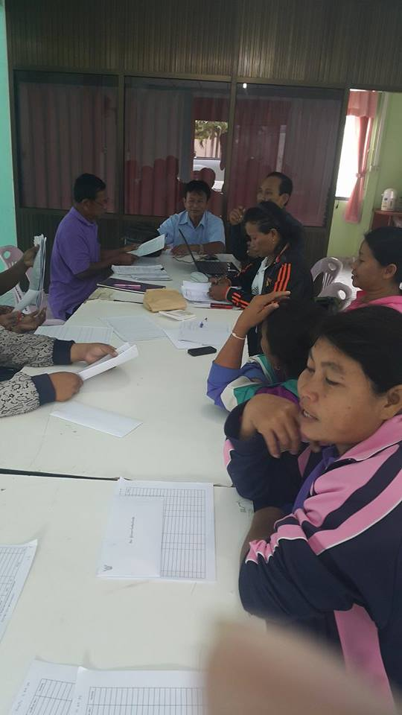
หมวดที่ 1 การนำองค์กร และการจัดการดี
การจัดการการเงินการบัญชี
มีแผนการใช้เงิน มีการควบคุมกำกับ ติดตาม มีคณะกรรมการการเงิน มีการตรวจสอบภายใน 2 ครั้ง/ปี

Slide 50
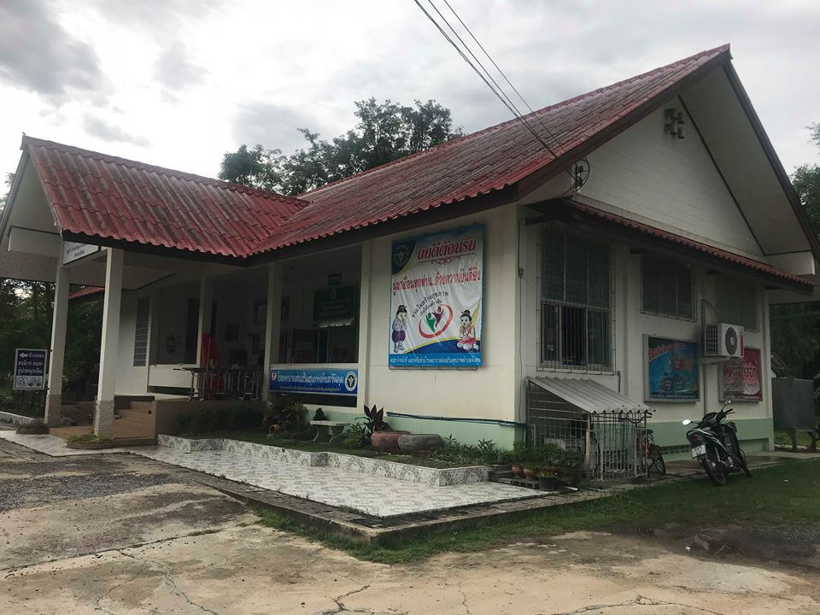
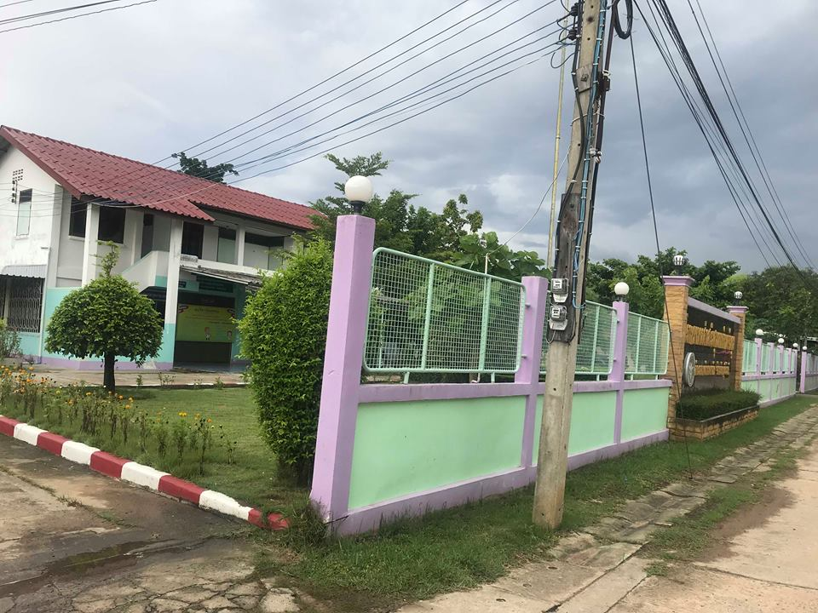
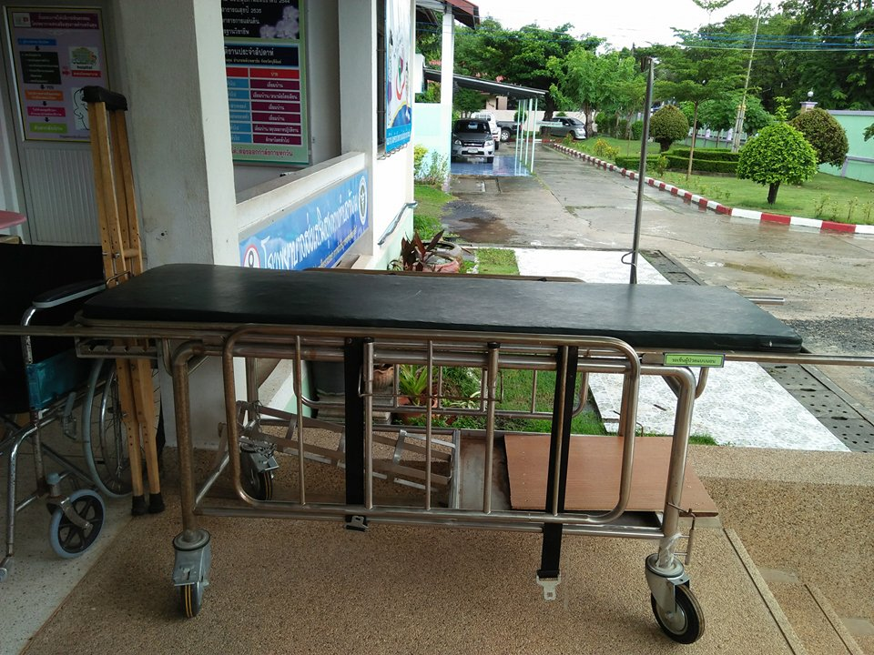
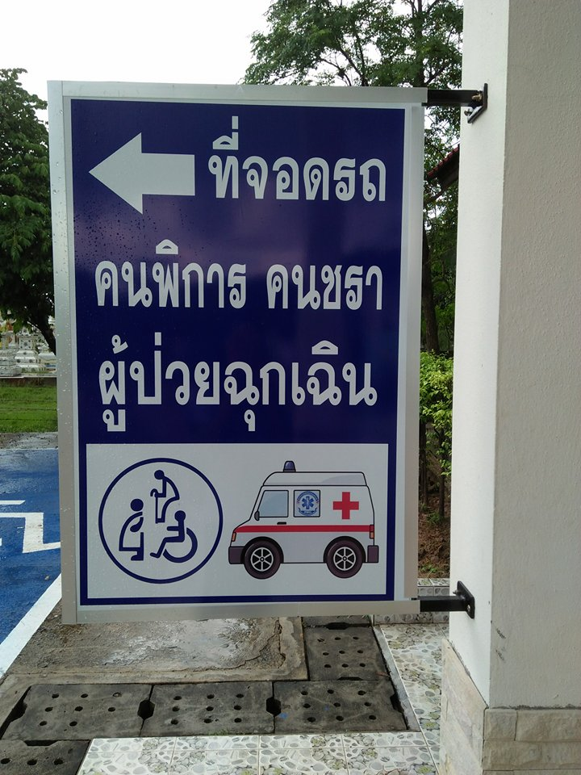
หมวดที่ 1 การนำองค์กร และการจัดการดี
การจัดอาคารสถานที่ สภาพแวดล้อม
มีการปรับปรุงสภาพสิ่งแวดล้อมภายนอกอาคารจัดเป็นสัดส่วน รั้วรอบขอบชิด

Slide 51
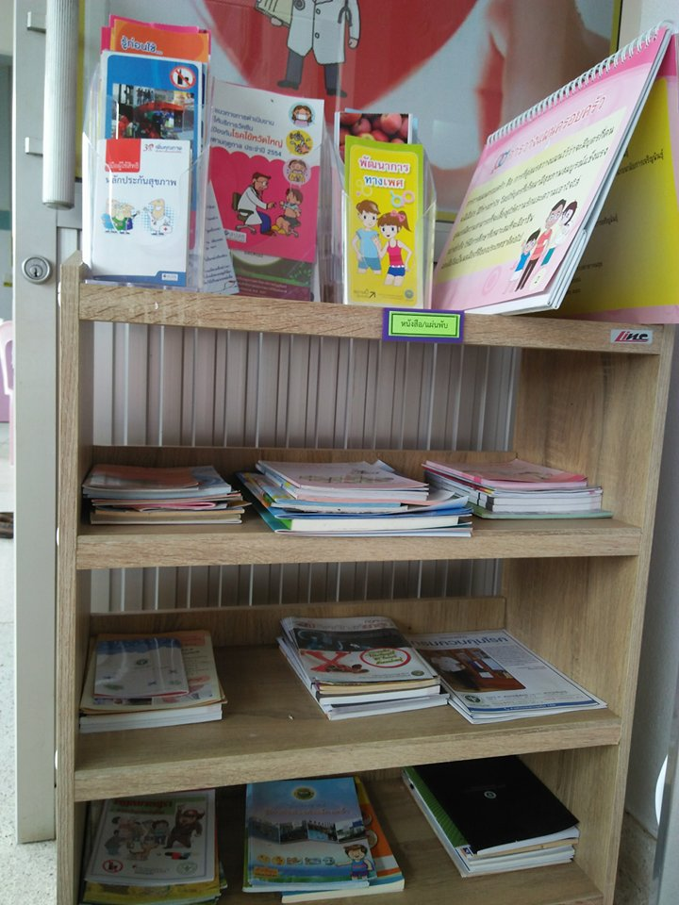
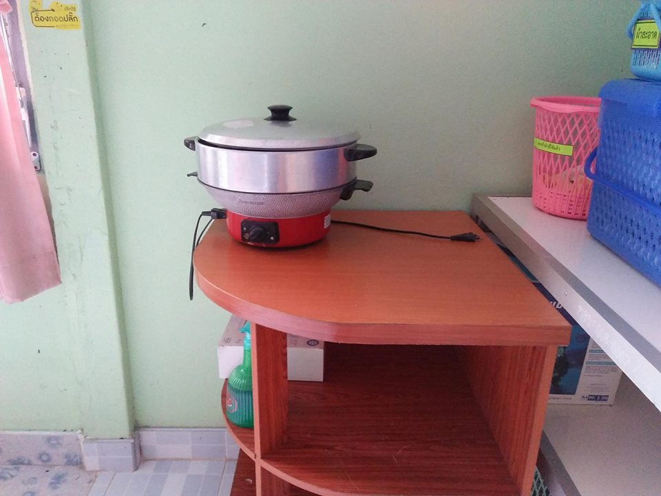
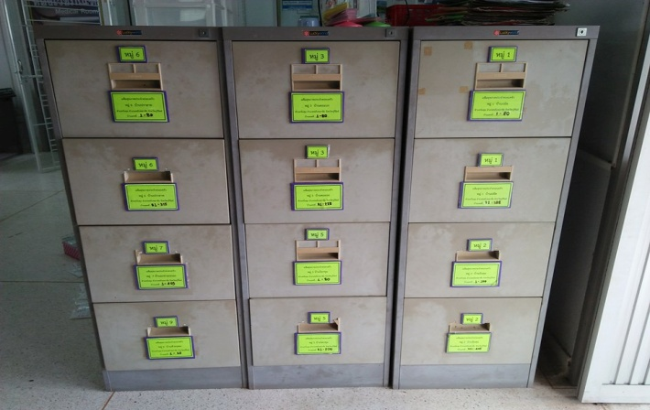
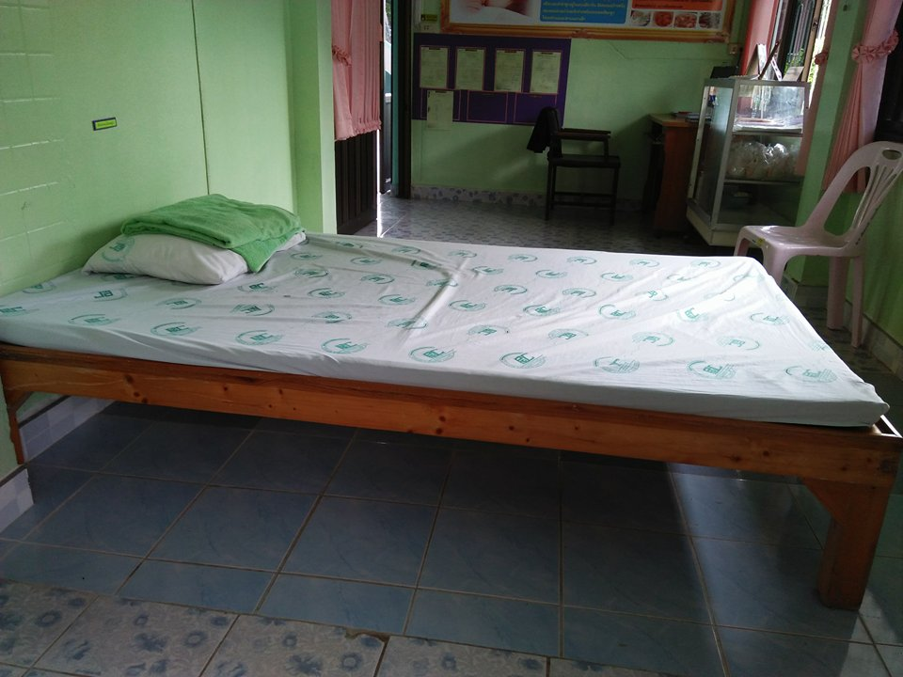
หมวดที่ 1 การนำองค์กร และการจัดการดี
การจัดอาคารสถานที่ สภาพแวดล้อม
มีการปรับปรุงสภาพสิ่งแวดล้อมภายในอาคารให้เอื้อต่อการให้บริการประชาชน

Slide 52
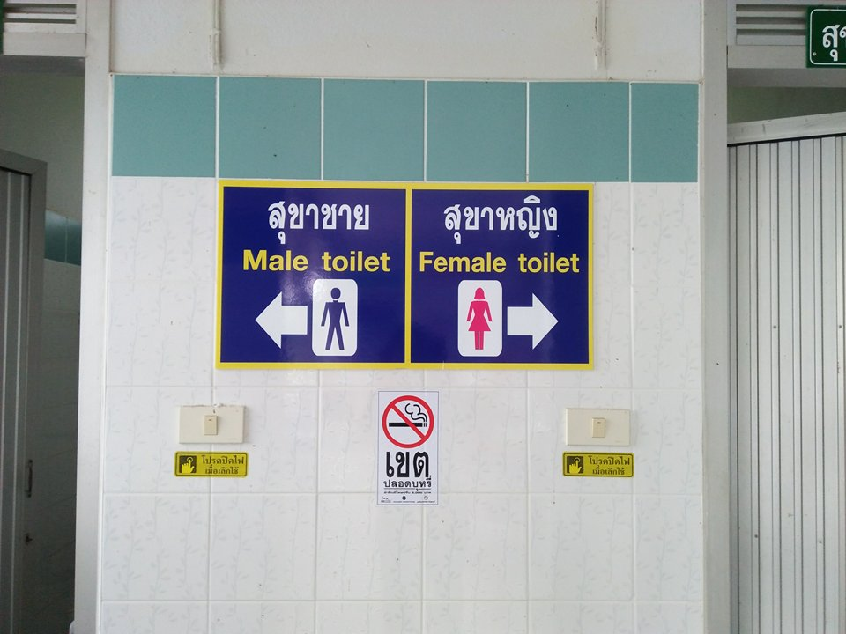
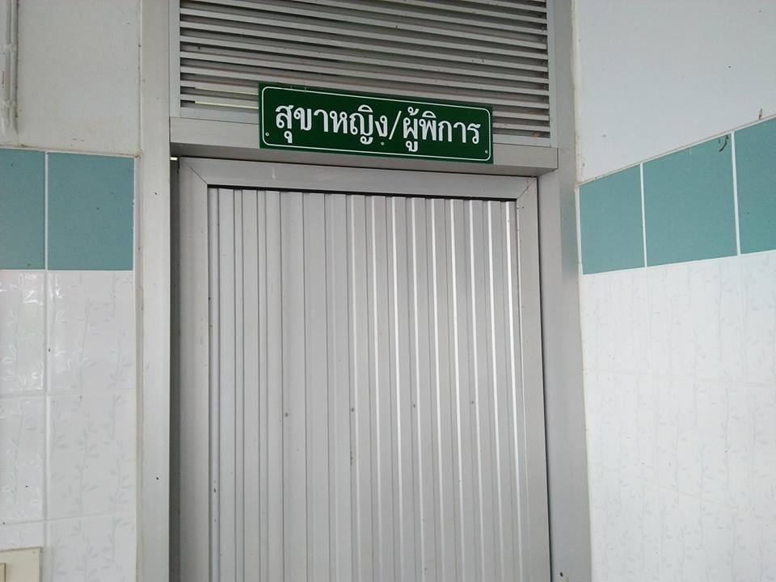
หมวดที่ 1 การนำองค์กร และการจัดการดี
การจัดอาคารสถานที่ สภาพแวดล้อม
ห้องส้วม ผ่านมาตรฐานHAS แยกชาย หญิง สำหรับผู้พิการ-หญิงตั้งครรภ์-ผู้สูงอายุทีสะอาด พื้นแห้ง

Slide 53
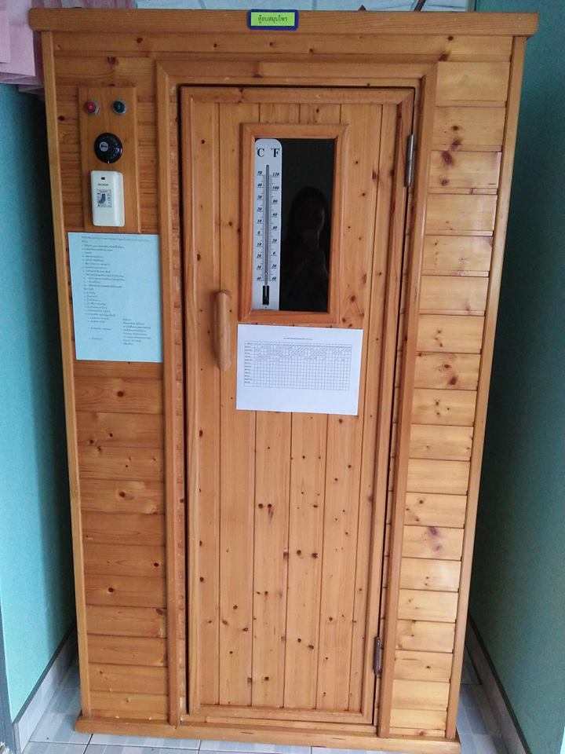
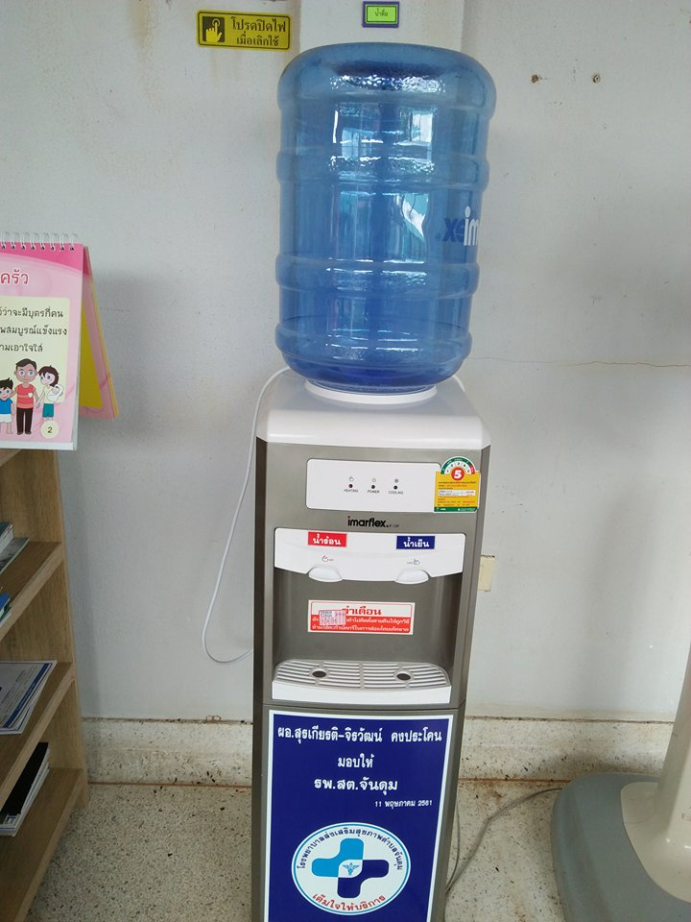
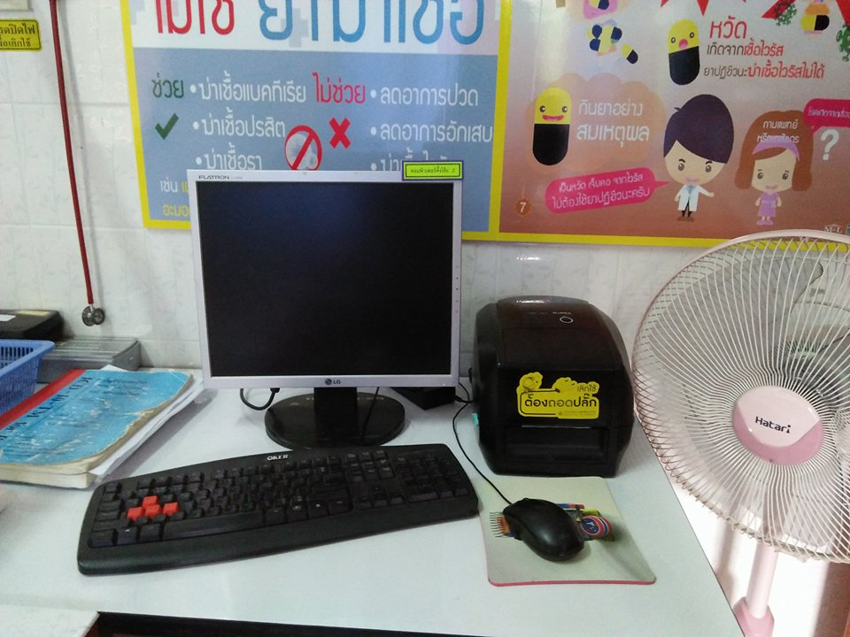
หมวดที่ 1 การนำองค์กร และการจัดการดี
การจัดอาคารสถานที่ สภาพแวดล้อม
การให้บริการ ระบบคิวชัดเจน มีตารางปฏิบัติงาน โทรทัศน์ หนังสือพิมพ์ น้ำร้อน น้ำเย็น น้ำสมุนไพร

Slide 54
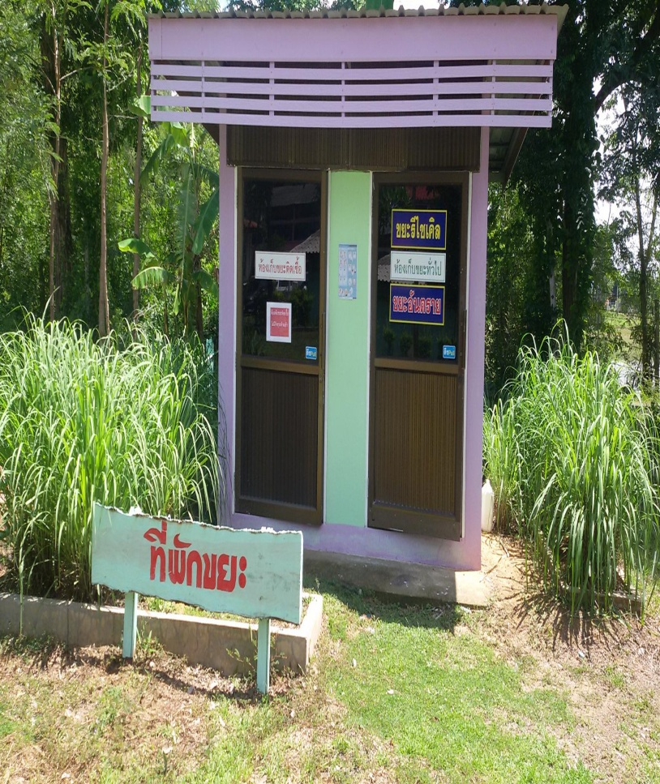
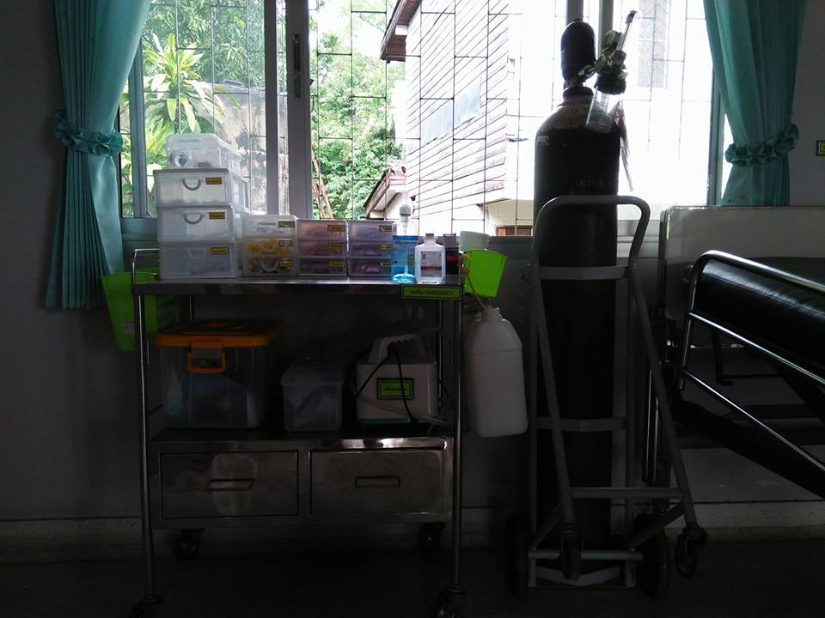
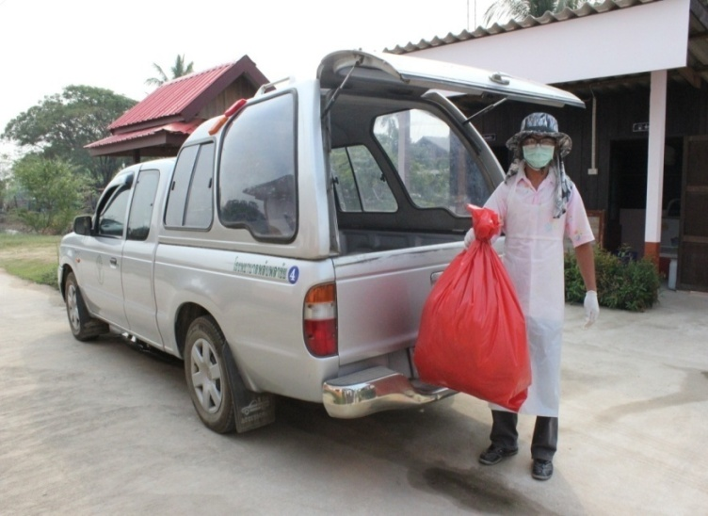
หมวดที่ 1 การนำองค์กร และการจัดการดี
การป้องกันและควบคุมการติดเชื้อ(IC)
CUP พลับพลาชัยจัดระบบสนับสนุนให้ รพ.สต. ทุกแห่งมีการจัดระบบการป้องกัน
และควบคุมการติดเชื้อ

Slide 55

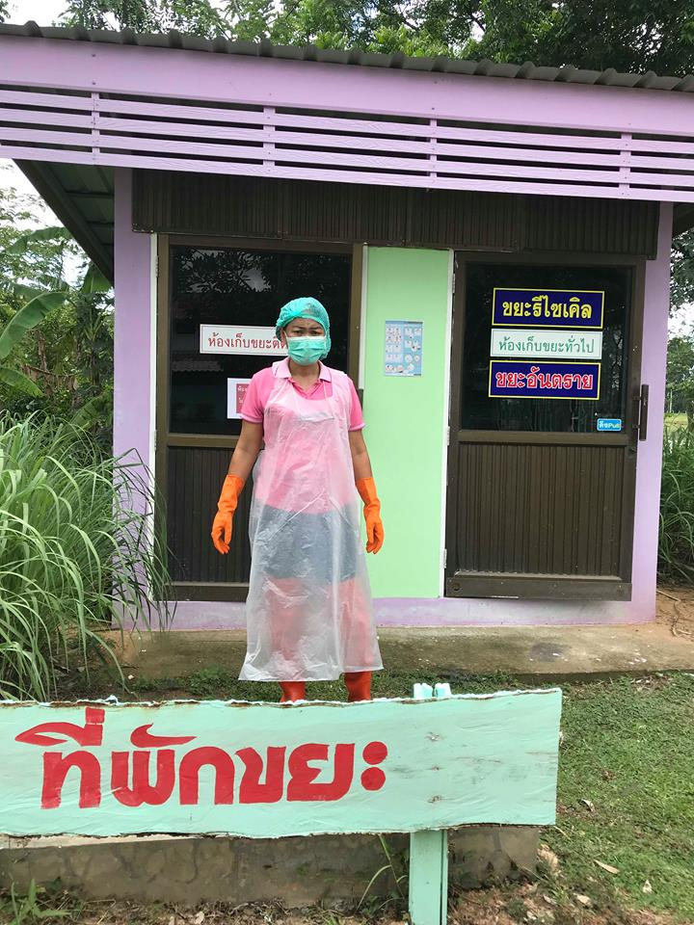
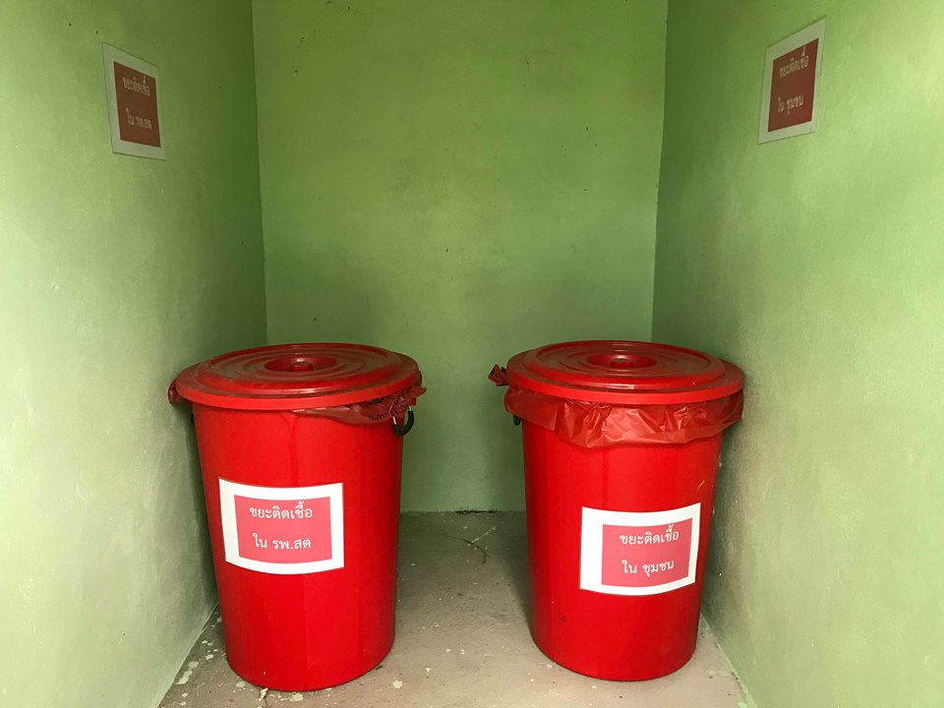
การป้องกันและควบคุมการติดเชื้อ(IC)

Slide 56
หมวดที่ 1 การนำองค์กร และการจัดการดี
ระบบคุณภาพและมาตรฐานทางห้องปฏิบัติการด้านการแพทย์และสาธารณสุข(LAB)
งานบริการ ครบทั้ง 5 อย่าง คือ DTX,Protein,Pregtest,Hematocrit,Rectal swab
บุคลากร
รพช.เป็นพี่เลี้ยง รพ.สต. มีการอบรม
สถานที่
รพ.สต. มีการจัดพื้นที่อย่างเหมาะสม
วัสดุ น้ำยา
รพ.สต. มีการเก็บรักษาในตู้เย็น
เครื่องมือทดสอบ
มีทะเบียนประวัติ และมีการสอบเทียบประจำปี

Slide 57
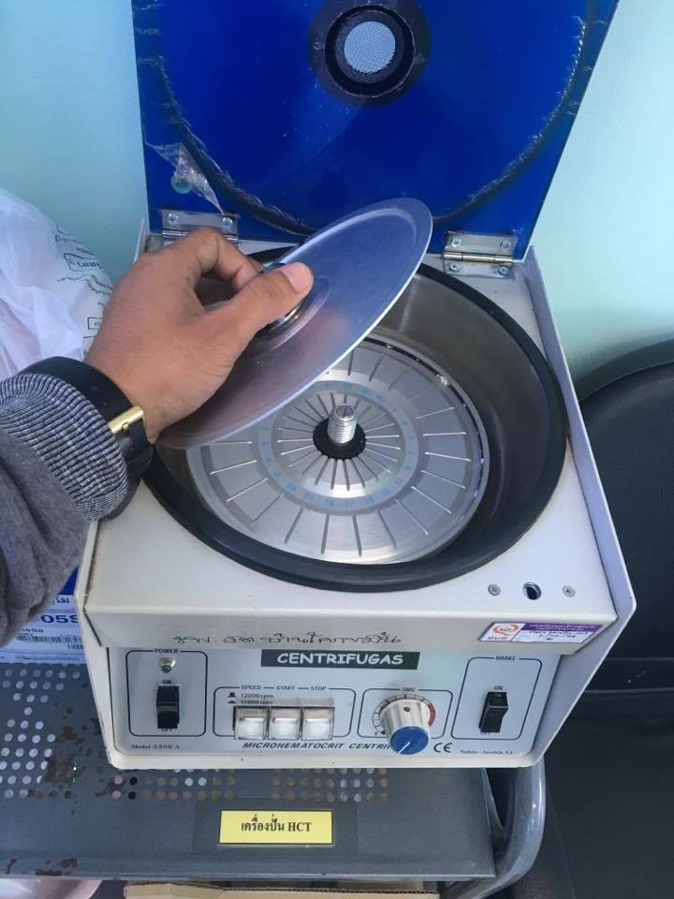
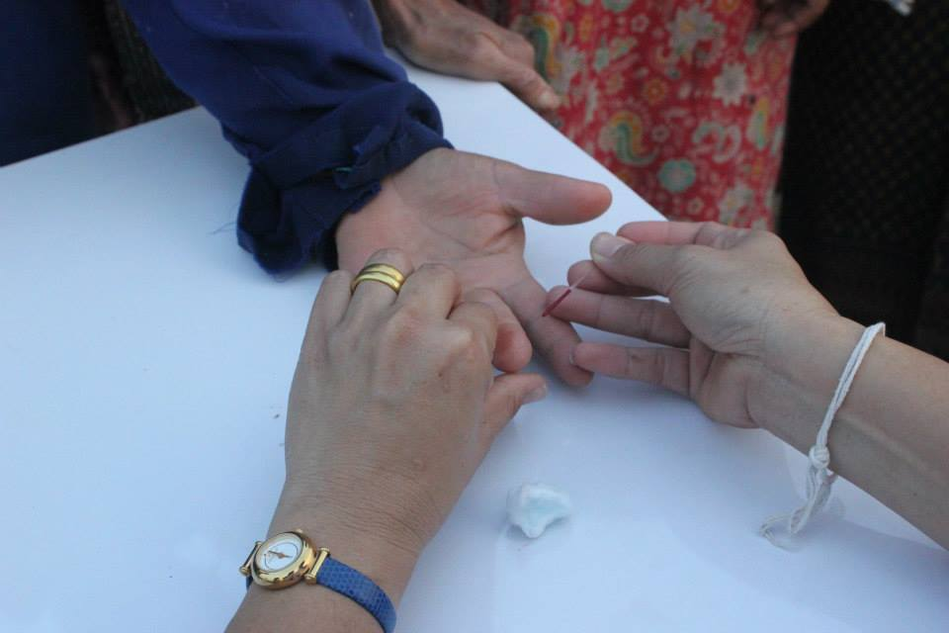
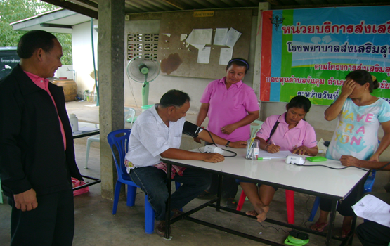
ระบบคุณภาพและมาตรฐานทางห้องปฏิบัติการด้านการแพทย์และสาธารณสุข(LAB)

Slide 58
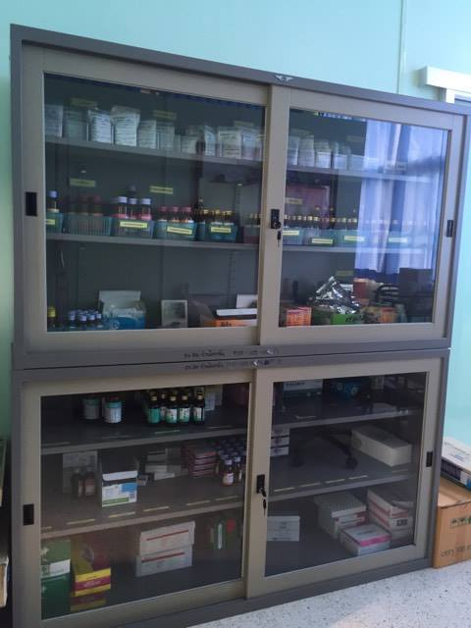
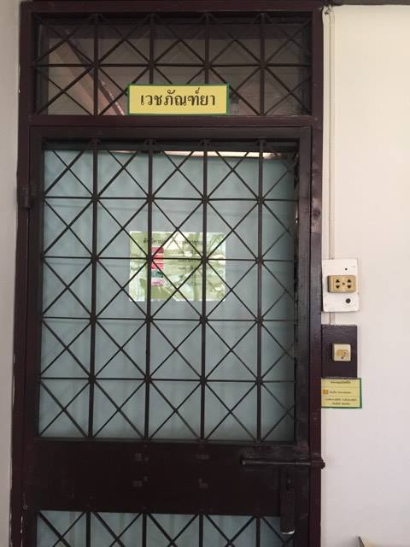
หมวดที่ 1 การนำองค์กร และการจัดการดี
เภสัชกรรม/คุ้มครองผู้บริโภคด้านสุขภาพ(คบส.)
การจัดระบบงาน และการสนับสนุนจาก CUP
บุคลากร
มีเภสัชกรเป็นที่ปรึกษาประจำ รพ.สต.
สถานที่เก็บ/คลังยา
มั่นคง แข็งแรง มีการป้องกัน 2 ชั้น
ควบคุมอุณหภูมิ ป้องกันสัตว์กัดแทะ
ควบคุมการเบิกจ่ายใช้ทะเบียน 301
มีระบบ First in Firs out

Slide 59
หมวดที่ 1 การนำองค์กร และการจัดการดี
เภสัชกรรม/คุ้มครองผู้บริโภคด้านสุขภาพ(คบส.)
รพ
การจัดระบบงาน และการสนับสนุนจาก CUP
ตู้เย็น
การบันทึกอุณหภูมิ วันละ 2 ครั้ง
การจัดเก็บยาและวัคซีนตามมาตรฐาน
ยาช่วยชีวิต
มีคู่มือการใช้ยา และมียา 7 รายการ
การเชื่อมโยงข้อมูล
มีฐานข้อมูลผู้ป่วยแพ้ยา Family Folder
การส่งมอบยา
รพช.ส่งมอบยาให้ รพ.สต. ทุก 3 เดือน

Slide 60


หมวดที่ 1 การนำองค์กร และการจัดการดี
เภสัชกรรม/คุ้มครองผู้บริโภคด้านสุขภาพ(คบส.)
งานคุ้มครองผู้บริโภค
ฐานข้อมูลผู้ประกอบการ
การออกตรวจร่วมกับ อปท. เครือข่าย
มีการเฝ้าระวังยา และเครื่องสำอาง
การจัดอบรมผู้ประกอบการ
การสร้างเครือข่ายในโรงเรียน ชุมชน

Slide 61

หมวดที่ 1 การนำองค์กร และการจัดการดี
ระบบข้อมูลสารสนเทศด้านสุขภาพ
ส่วนที่ 1 ระบบคุณภาพข้อมูล
โปรแกรม Hosxp_PCU
การจัดส่ง 43 แฟ้ม สม่ำเสมอ
มีการตรวจสอบคุณภาพข้อมูล
มีการวิเคราะห์คุณภาพข้อมุล

Slide 62

หมวดที่ 1 การนำองค์กร และการจัดการดี
ระบบข้อมูลสารสนเทศด้านสุขภาพ
ส่วนที่ 2 ระบบเทคโนโลยีสารสนเทศ
คอมพิวเตอร์ PC จำนวน 4 เครื่อง
Notebook จำนวน 3 เครื่องใช้ได้ 3 เครื่อง
Server จำนวน 1 เครื่อง
มีระบบการรักษาความลับข้อมูล
เครื่องสำรองข้อมูล 1 เครื่อง

Slide 63

หมวดที่ 1 การนำองค์กร และการจัดการดี
ระบบข้อมูลสารสนเทศด้านสุขภาพ
ส่วนที่ 3 การวิเคราะห์และประเมินผลข้อมูล
มีข้อมูลสุขภาพกลุ่มเป้าหมาย
นำข้อมูลไปวิเคราะห์ วางแผนงาน

Slide 64
โรงพยาบาลส่งเสริมสุขภาพตำบลบ้านจันดุม
หมวดที่2. ประสานงานดี ภาคีมีส่วน: การให้ความสำคัญกับประชากร

Slide 65


หมวดที่ 2 ประสานงานดี ภาคีมีส่วนร่วม
การให้ความสำคัญกับประชากร
การได้มาของปัญหาสุขภาพ และประชากรกลุ่มเป้าหมายผู้มีส่วนได้เสีย
ระดับอำเภอใช้กระบวนการประชุม ( คป.สอ.)
    แก้ไขปัญหา โดยใช้แผนปฏิบัติงานสาธารณสุขประจำปี
ระดับตำบลใช้กระบวนการประชาคม
  แก้ไขปัญหา โดยใช้แผนปฏิบัติงานในกองทุนหลักประกันสุขภาพตำบล

Slide 66




หมวดที่ 2 ประสานงานดี ภาคีมีส่วนร่วม
การให้ความสำคัญกับประชากร
การประสานงานภายในเครือข่าย
  ระดับอำเภอ รพช. สสอ. รพ.สต. ใช้เวที ประชุม คป.สอ.
  ระบบสายบังคับบัญชาและสายประสานงาน

Slide 67
หมวดที่ 2 ประสานงานดี ภาคีมีส่วนร่วม
การให้ความสำคัญกับประชากร
การประสานงานภายนอกและภาคีเครือข่าย
  กลุ่มเป้าหมายคือ อบต.โรงเรียน ศูนย์เด็ก กศน. ตำรวจ ชุมชน อื่นๆ
  กลวิธี
    - การเข้าร่วมเป็นคณะกรรมการในหน่วยงานราชการในพื้นที่ เช่นคณะกรรมการสถานศึกษา
    - การเป็นคณะกรรมการปรึกษาของชุมชน เช่นโครงการประชารัฐ
    - การประชุมคณะกรรมการพัฒนา รพ.สต.

Slide 68

หมวดที่ 2 ประสานงานดี ภาคีมีส่วนร่วม
การให้ความสำคัญกับประชากร
การประสานงานภายนอกและภาคีเครือข่าย

Slide 69
หมวดที่ 2 ประสานงานดี ภาคีมีส่วนร่วม
การให้ความสำคัญกับประชากร
บทบาทภาคีเครือข่ายมีส่วนร่วมในการดำเนินงานพัฒนางาน
  พัฒนาสถานบริการ (รพ.สต.) ใช้กระบวนการคณะกรรมการพัฒนา รพ.สต.ช่วยระดมความคิด พิจารณาส่วนขาด และวางแผนการพัฒนา ระดมทรัพยากรในการพัฒนา เช่น จัดทำผ้าป่าสามัคคี ฯลฯ
  พัฒนาระบบงาน ใช้กระบวนการนำข้อมูลที่เป็นปัญหา นำเสนอต่อ ชุมชน เครือข่ายสุขภาพทุกภาคส่วนเพื่อร่วมดำเนินงานและจัดระบบให้มุ่งสู่ความยั่งยืน เช่น โครงการงานศพปลอดเหล้า

Slide 70


หมวดที่ 2 ประสานงานดี ภาคีมีส่วนร่วม
การให้ความสำคัญกับประชากร

Slide 71

หมวดที่ 2 ประสานงานดี ภาคีมีส่วนร่วม
การให้ความสำคัญกับประชากร

Slide 72


หมวดที่ 2 ประสานงานดี ภาคีมีส่วนร่วม
การให้ความสำคัญกับประชากร
การสร้างความสัมพันธ์ กับชุมชน
  กลวิธี ใช้กระบวนการมีส่วนร่วมในชุมชนและเป็นเนื้อเดียวกับชุมชน ปฏิบัติตนตามวิถีชีวิต และปฏิทินชุมชน

Slide 73



กระบวนการทำงานร่วมกัน และสร้างสัมพันธ์ที่ดี กับภาคีเครือข่าย

Slide 74
โรงพยาบาลส่งเสริมสุขภาพตำบลบ้านจันดุม
หมวดที่ 3 : การมุ่งเน้นทรัพยากรบุคคล

Slide 75
หมวดที่ 3 การมุ่งเน้นทรัพยากรบุคคล
การให้ความสำคัญกับบุคลากร
การจัดอัตรากำลังด้านสุขภาพ
โครงสร้างขององค์กร
  เจ้าหน้าที่สาธารณสุข จำนวน 5 คน สหวิชาชีพ
  ลูกจ้างตามลักษณะงาน จำนวน 3 คน

Slide 76
หมวดที่ 3 การมุ่งเน้นทรัพยากรบุคคล
การจัดอัตรากำลังด้านสุขภาพ
ลำดับ | วิชาชีพ | เกณฑ์ PCC | ประจำ | สนับ สนุน | หมายเหตุ
1 | แพทย์เวชศาสตร์ครอบครัว | 1 : 10,000 | 0 | 1 | โรงพยาบาลพลับพลาชัย
2 | ทันตแพทย์ | 1 : 30,000 | 0 | 1 | โรงพยาบาลพลับพลาชัย
3 | เภสัชกร | 1 : 30,000 | 0 | 1 | โรงพยาบาลพลับพลาชัย
4 | เจ้าพนักงานเภสัชกรรม | 1 : 15,000 | 0 | 1 | โรงพยาบาลพลับพลาชัย
5 | กายภาพบำบัด | 1 : 30,000 | 0 | 1 | โรงพยาบาลพลับพลาชัย
6 | พยาบาลวิชาชีพ/ พยาบาลเวชปฏิบัติ | 1 : 2,500 | 1 ( 1 : 5,236) | 1
7 | ทันตาภิบาล | 1 : 10,000 | 1 | 0
8 | นักวิชาการสาธารณสุข/จพ.สาธารณสุข | 1 : 2,500 | 2 ( 1 : 2,618 ) | 0
9 | แพทย์แผนไทย/ผู้ช่วยแพทย์แผนไทย | 1 : 10,000 | 1 | 0

Slide 77
หมวดที่ 3 การมุ่งเน้นทรัพยากรบุคคล
การให้ความสำคัญกับบุคลากร
การสร้างความผาสุกและความพึงพอใจแก่บุคลากร
  การสร้างความผูกพันกับองค์กร ร่วมด้วย ช่วยกัน
  การจัดคนให้เหมาะสมกับงาน
  จัดบรรยากาศและสิ่งแวดล้อมให้ทำงานอย่างมีความสุข
  จัดสวัสดิการให้บุคลากร เช่น การรับประทานอาหารร่วมกัน การให้รางวัล การศึกษาดูงาน ฯลฯ
  สร้างความมั่นใจในการทำงานว่ามีความมั่นคง ก้าวหน้า มีความภาคภูมิใจในงานที่ตนทำ

Slide 78



หมวดที่ 3 การมุ่งเน้นทรัพยากรบุคคล
การให้ความสำคัญกับบุคลากร

Slide 79



หมวดที่ 3 การมุ่งเน้นทรัพยากรบุคคล
การให้ความสำคัญกับภาคีเครือข่าย

Slide 80
โรงพยาบาลส่งเสริมสุขภาพตำบลบ้านจันดุม
หมวดที่ 4 : การบริการดี

Slide 81



หมวดที่ 4 การบริการดี
การจัดระบบบริการครอบคลุมประเภทและประชากรกลุ่มเป้าหมาย

Slide 82



หมวดที่ 4 การบริการดี
การจัดระบบบริการครอบคลุมประเภทและประชากรกลุ่มเป้าหมาย

Slide 83
โรงพยาบาลส่งเสริมสุขภาพตำบลบ้านจันดุม
หมวดที่ 5 : ประชาชนสุขภาพดี

Slide 84


หมวดที่ 5 ประชาชนสุขภาพดี
ผลลัพธ์

Slide 85


หมวดที่ 5 ประชาชนสุขภาพดี
ผลลัพธ์

Slide 86


